Slide 1
FUSÉES ET SATELLITES
Conquête spatiale
Structure d’une fusée
Lancement d’un satellite
Satellite TV
Les principaux satellites météorologiques géostationnaires
Satellite Géostationnaire
Satellite Défilants
Solution pour le futur
Nom de l’auteur
inés

Slide 2
CONQUÊTE SPATIALE
 | Date | Description
Spoutnik 1 | 4 octobre 1957 | Le petit satellite soviétique Spoutnik 1 devient le premier objet satellisé par l'Homme.
Survol de la Lune | 4 janvier 1959 | La sonde soviétique Luna-1 effectue le premier survol de la Lune et devient la première « planète » artificielle.
Premiers pas sur la lune | 21 juillet 1969 | Premiers pas de l'Homme sur la Lune lors de la mission Apollo 11, effectués par Neil Armstrong et Buzz Aldrin.
Ariane | 24 décembre 1979 | Lancement de la première fusée Ariane.
Station internationale | 20 novembre 1998 | Le premier module de la station spatiale internationale (ISS) est mis en place.
Phoenix | 25 mai 2008 | La sonde américaine Phoenix se pose sur Mars.

Slide 3
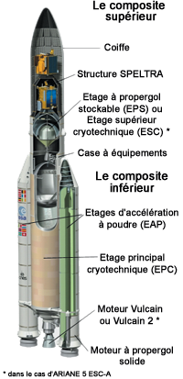
STRUCTURE D’UNE FUSÉE

Slide 4
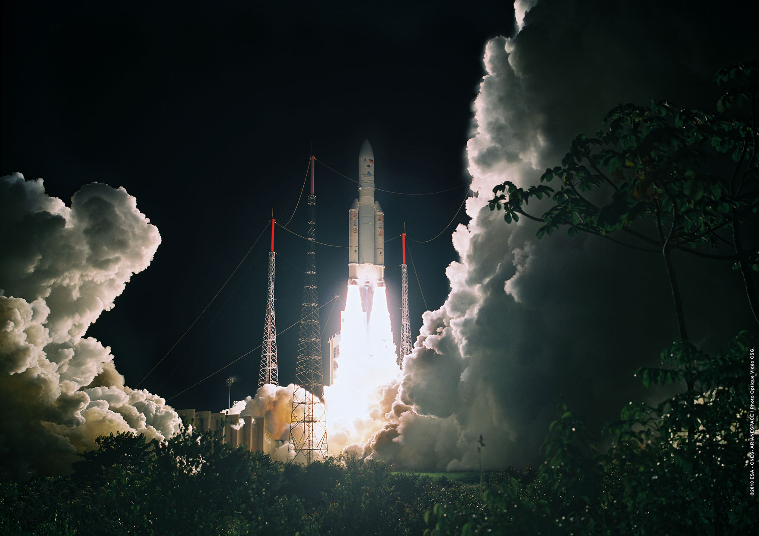
LANCEMENT D’UN SATELLITE

Slide 5
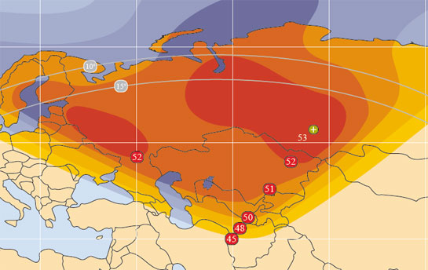
SATELLITE TV
Descriptif
Lancé le samedi 31 août 2013 par une fusée Zenit-3SLB, le satellite Amos 4 a été construit par Israel
Nom :Amos 4
Couverture :Russie

Slide 6
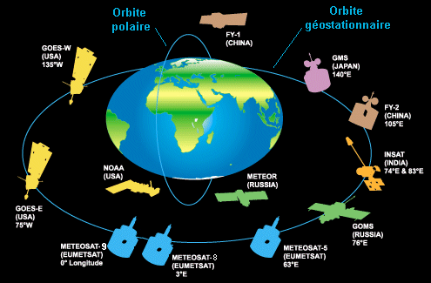
LES PRINCIPAUX SATELLITES MÉTÉOROLOGIQUES GÉOSTATIONNAIRES

Slide 7
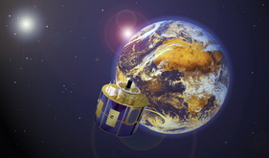
SATELLITES GÉOSTATIONNAIRES
Exemple
Descriptif
Les satellites géostationnaires tournent autour de la Terre.
Ils tournent à la même vitesse que la Terre.
Leur altitude élevée et leur position fixe leur permettent de délivrer des images.

Slide 8
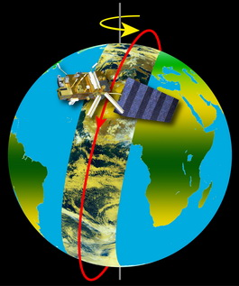
SATELLITES DEFILANTS
Exemple
Descriptif
Ils font le tour de la Terre en près de deux heures.
L’orbite est "héliosynchrone", ce qui signifie que le plan de l'orbite suit le déplacement apparent du Soleil autour de la Terre.

Slide 9
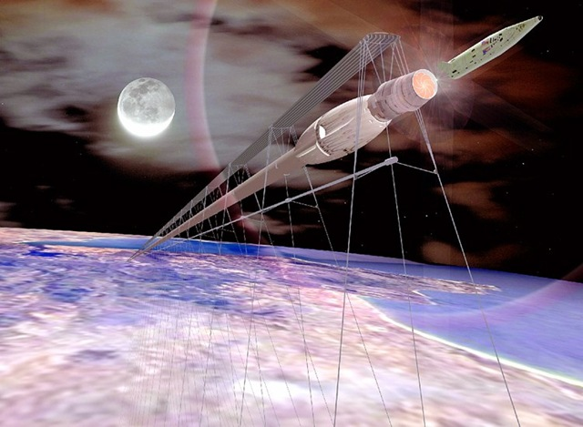
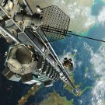
SOLUTIONS POUR LE FUTUR

